Slide 1

Загадки про лето

Slide 2
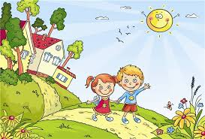
Долгожданная пора!
Детвора кричит Ура!
Что ж за радость это?
Наступило…

Slide 3
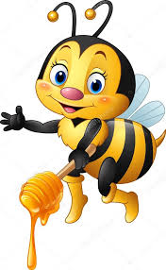
Если пил ты чай с медком, хорошо ты с ней знаком.
Много меду собрала работящяя…

Slide 4
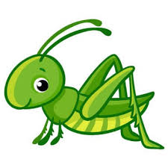
Он прыгучий и живой, летом скачет над травой.
Зелен, словно огуречик , это маленький…

Slide 5

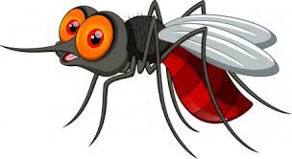
Над цветком порхает, пляшет, веерком узорным машет.
Самого не видно, а песню слышно;
Летит, пищит.
Случай не упустит,
Сядет и укусит.

Slide 6

А когда он отцветает- непременно улетает!
Только дунь на «сарафанчик»- улетает…!

Slide 7

Их не много, только семь, но они известны всем.
Семь цветов нас радуют!
Догадались? Это …

Slide 8

Каждый, думаю, узнает,
Если в поле побывает,
Этот синенький цветок,
Всем известный …

Slide 9
Спасибо за внимание!

